Slide 1
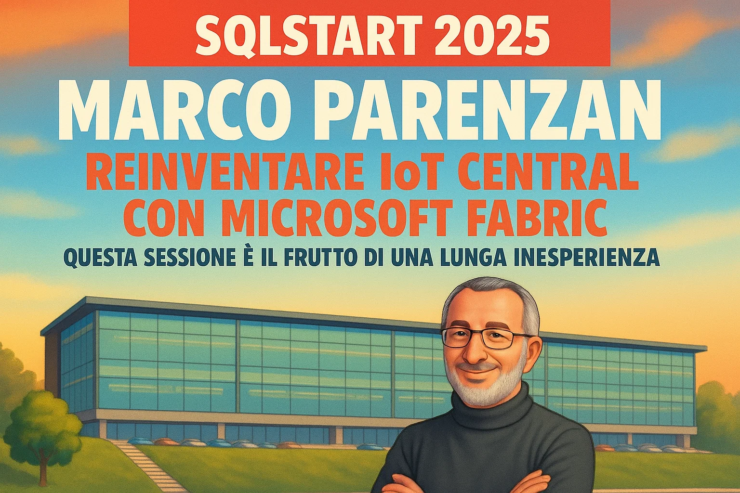
Reinventare IoT Central con Microsoft Fabric
Contesto

Slide 2
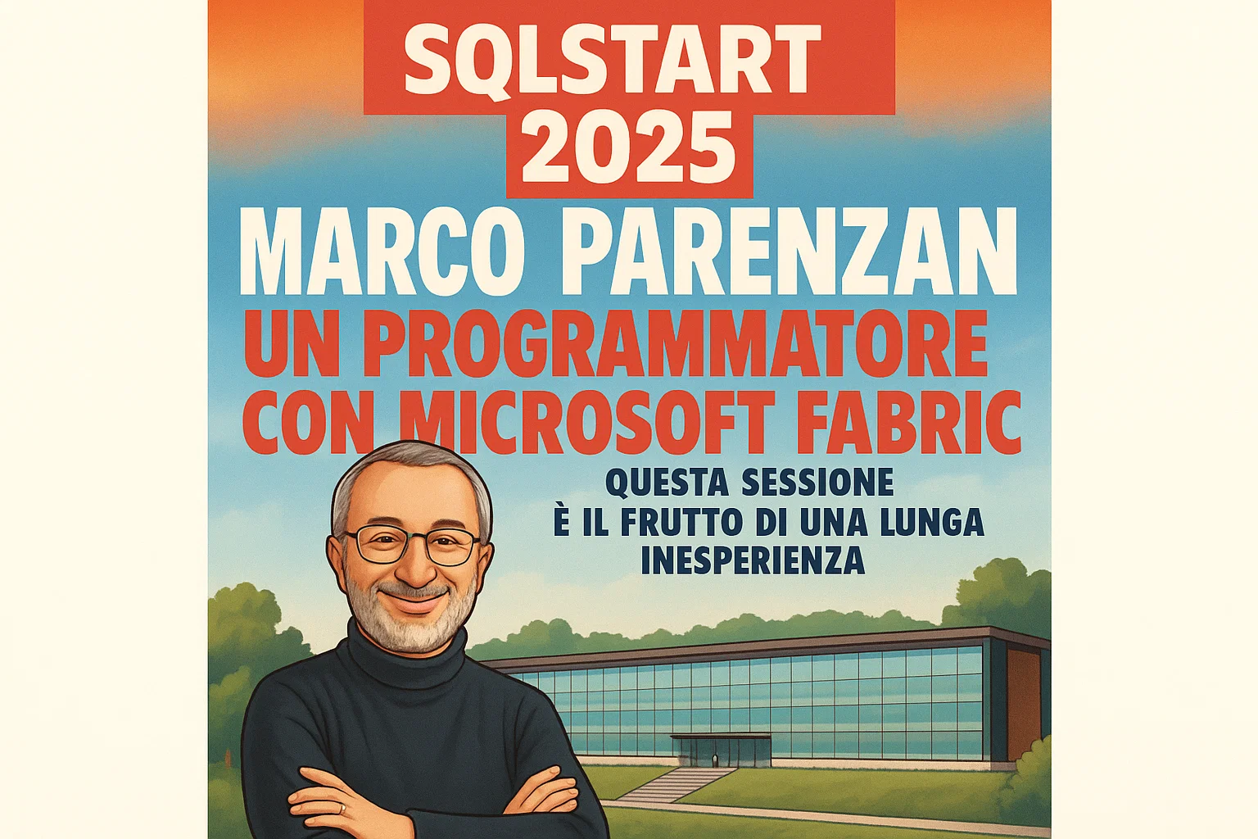

Slide 3
Che cos’è l’Asset Monitoring?
Significa valorizzare degli indicatori di efficienza di un macchinario, in termini diretti (non funzionale, hardware) o indiretti (funzionale, «software», processo)
In pratica...l’OEE
Si tende a definire questi indicatori in un report
Se gli indicatori sono predittivi (cioè con dati «cold») allora rimane lo status di report
Se gli indicatori sono «consuntivi» (cioè con dati «warm»), allora gli indicatori devono essere attribuiti anche ad un Rule Engine che notifica
Quando è consuntivo, allora bisogna «indagare», e il singolo report potrebbe non essere efficace e/o sufficiente
Bisogna «navigare» verso altri report e/o strumenti
Vivere una experience «integrata»
Spesso i dati diretti dalla macchina sono necessari ma non sufficienti a permettere una valutazione dello stato
Bisogna integrare con dati che spesso arrivano da altri ambienti (senza specificare OLTP o OLAP)

Slide 4
Contesto: a chi è arrivata questa richiesta?
Le asserzioni fatte in questa sessione hanno validità per tutti
Ma penso soprattutto ai professionisti dei dati, cui Fabric (in primis) è rivolto
Anche se....lo diciamo alla fine

Slide 5
Quindi perchè parlo di IoT Central?
Perchè abbiamo bisogno di dati dagli asset➔IoT
Perchè abbiamo bisogno di un contenitore applicativo più «ricco» rispetto ad esempio a PowerBI
Serve un rule engine
Serve Integrare i dati di analytics (quindi instaurare una comunicazione «bidirezionale»)

Slide 6
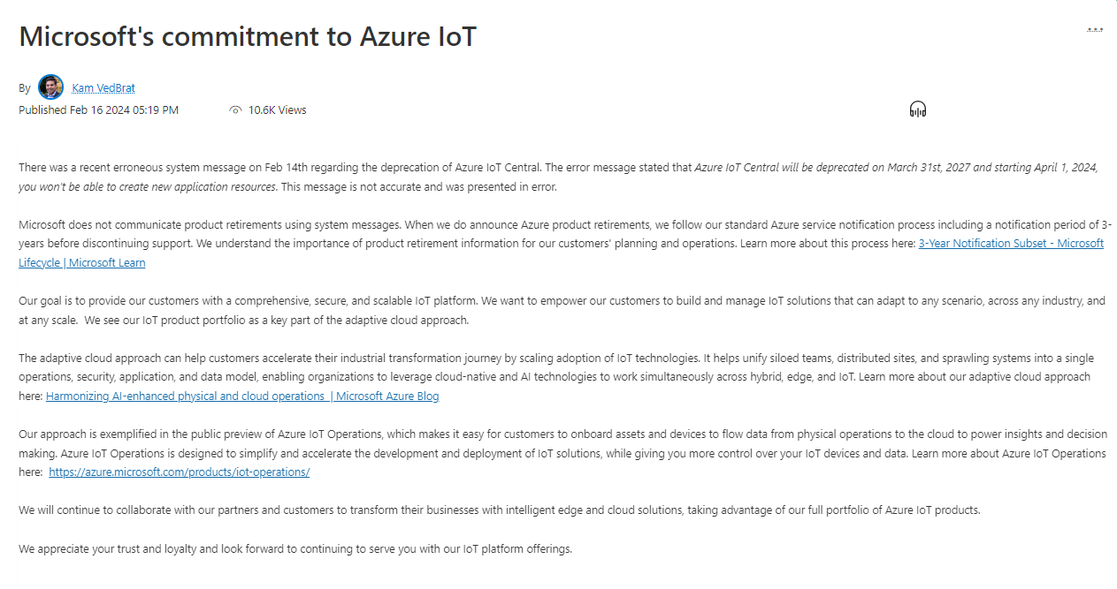
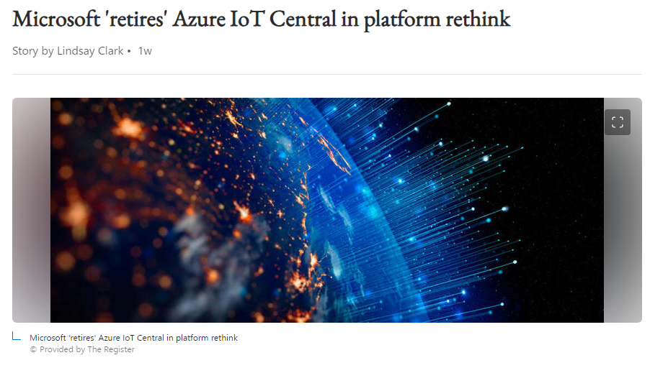

Iot Central è morto perchè era «nella direzione giusta»...
https://techcommunity.microsoft.com/t5/internet-of-things-blog/microsoft-s-commitment-to-azure-iot/ba-p/4059725
https://www.msn.com/en-us/money/other/microsoft-retires-azure-iot-central-in-platform-rethink/ar-BB1iknsm?PC=EMMX01

Slide 7

Iot Central è morto perchè era «nella direzione giusta»...ma la strada sbagliata
https://techcommunity.microsoft.com/t5/internet-of-things-blog/microsoft-s-commitment-to-azure-iot/ba-p/4059725
https://www.msn.com/en-us/money/other/microsoft-retires-azure-iot-central-in-platform-rethink/ar-BB1iknsm?PC=EMMX01

Slide 8
Il progetto The Things Hub: Motivazioni
Dare continuità ad uno strumento che ho amato
Ripensato in chiave «moderna», data centrico, perché se non guardiamo ai dati, non diamo valore al perché stiamo raccogliendo dati con l’IoT
Dare uno strumento a chi è focalizzato sulla Data Platform aprendo la porta, in maniera agevole, all’IoT
Senza i vincoli che lo rendevano spesso «inutile»
Flessibilità con l’IoT (non vincolandolo al modello IoT Hub e Device Provisioning Service)
Utile per chi non ha le competenze IoT

Slide 9
Il progetto The Things Hub: Pillars
Fabric centrico
Centrato su Fabric (potenzialmente funzionerà anche con altri backend, anche se la cosa non è che mi interessi chissacchè)
Workspace per una esperienza multitenant
Ma anche «dedicated tenant»
Uso «ordinato» delle risorse Azure
Portale «aperto» (open source) con deployment dedicati e potenziali customizzazioni
Il portale diventa del cliente finale, quindi necessaria integrazione con EntraId del cliente

Slide 10

Asset Monitoring from ISA To IoT Modern Data Warehousing
OLTP
Modern DataWarehouse
L3 Apps
SQL
Bronze Storage
Devices
(L1)
Cold Data
Cold Data
Hot Data
GW (L2)
Hot Data
Cold Data
Silver Gold Storage
Report
Embed Report
Warm Data
Warm Data
Cold Data
Cold Data
OLTP Data
Third Party OLTP Apps
OLTP DB

Slide 11

Reinventare IoT Central con Microsoft Fabric
Azure non è più IoT Hub centrico

Slide 12
Azure non è più IoT Hub centrico
Nel mondo del manifacturing comincia a stare stretto
Azure IoT Hub e Azure IoT Edge hanno un modello tutto loro di interpretare l’accesso (nascondere il protocollo) e la containerizzazione...scomodo!
Industrial IoT non significa (sempre/solo) IoT Hub/IoT Central
Adesso un target interessante risulta essere EventGrid
EventHub risulta essere comunque sempre presente perchè «universale»

Slide 13
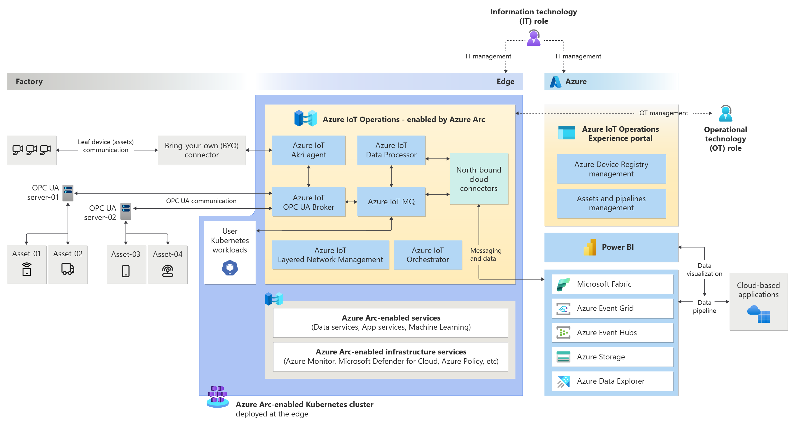
Ignite News (11/2024): Azure IoT Operations 1.0 GA!
https://azurearcjumpstart.com/azure_arc_jumpstart/azure_edge_iot_ops/aio_manufacturing

Slide 14
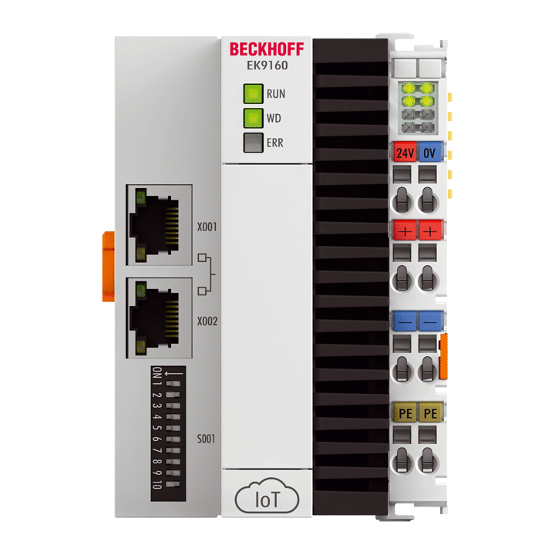
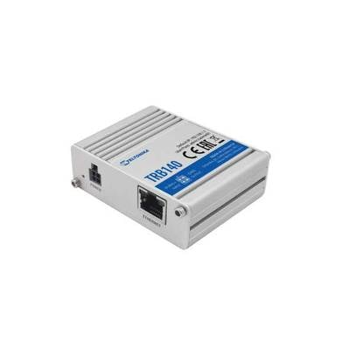
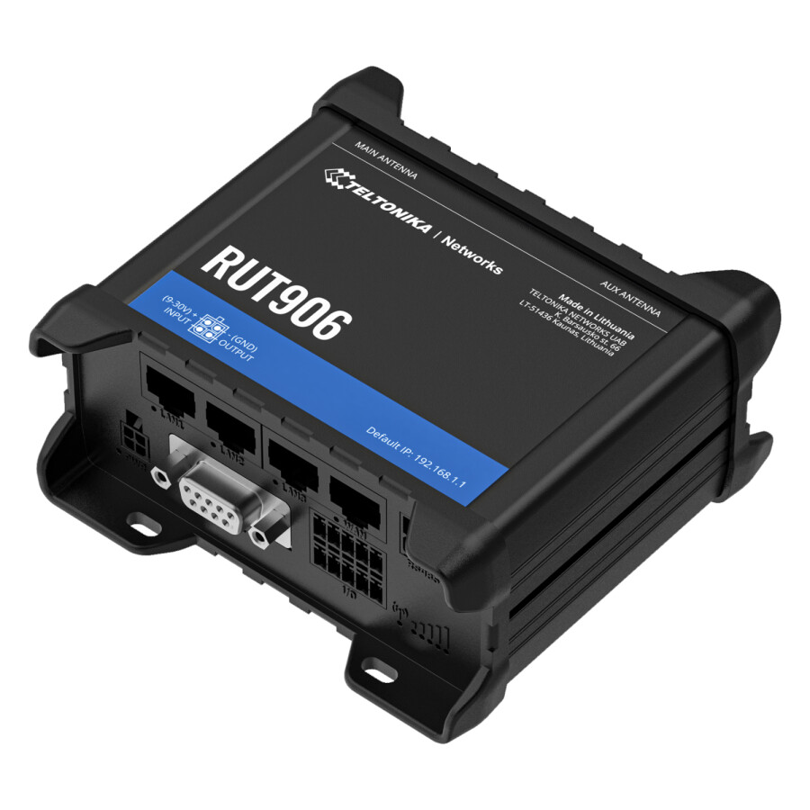
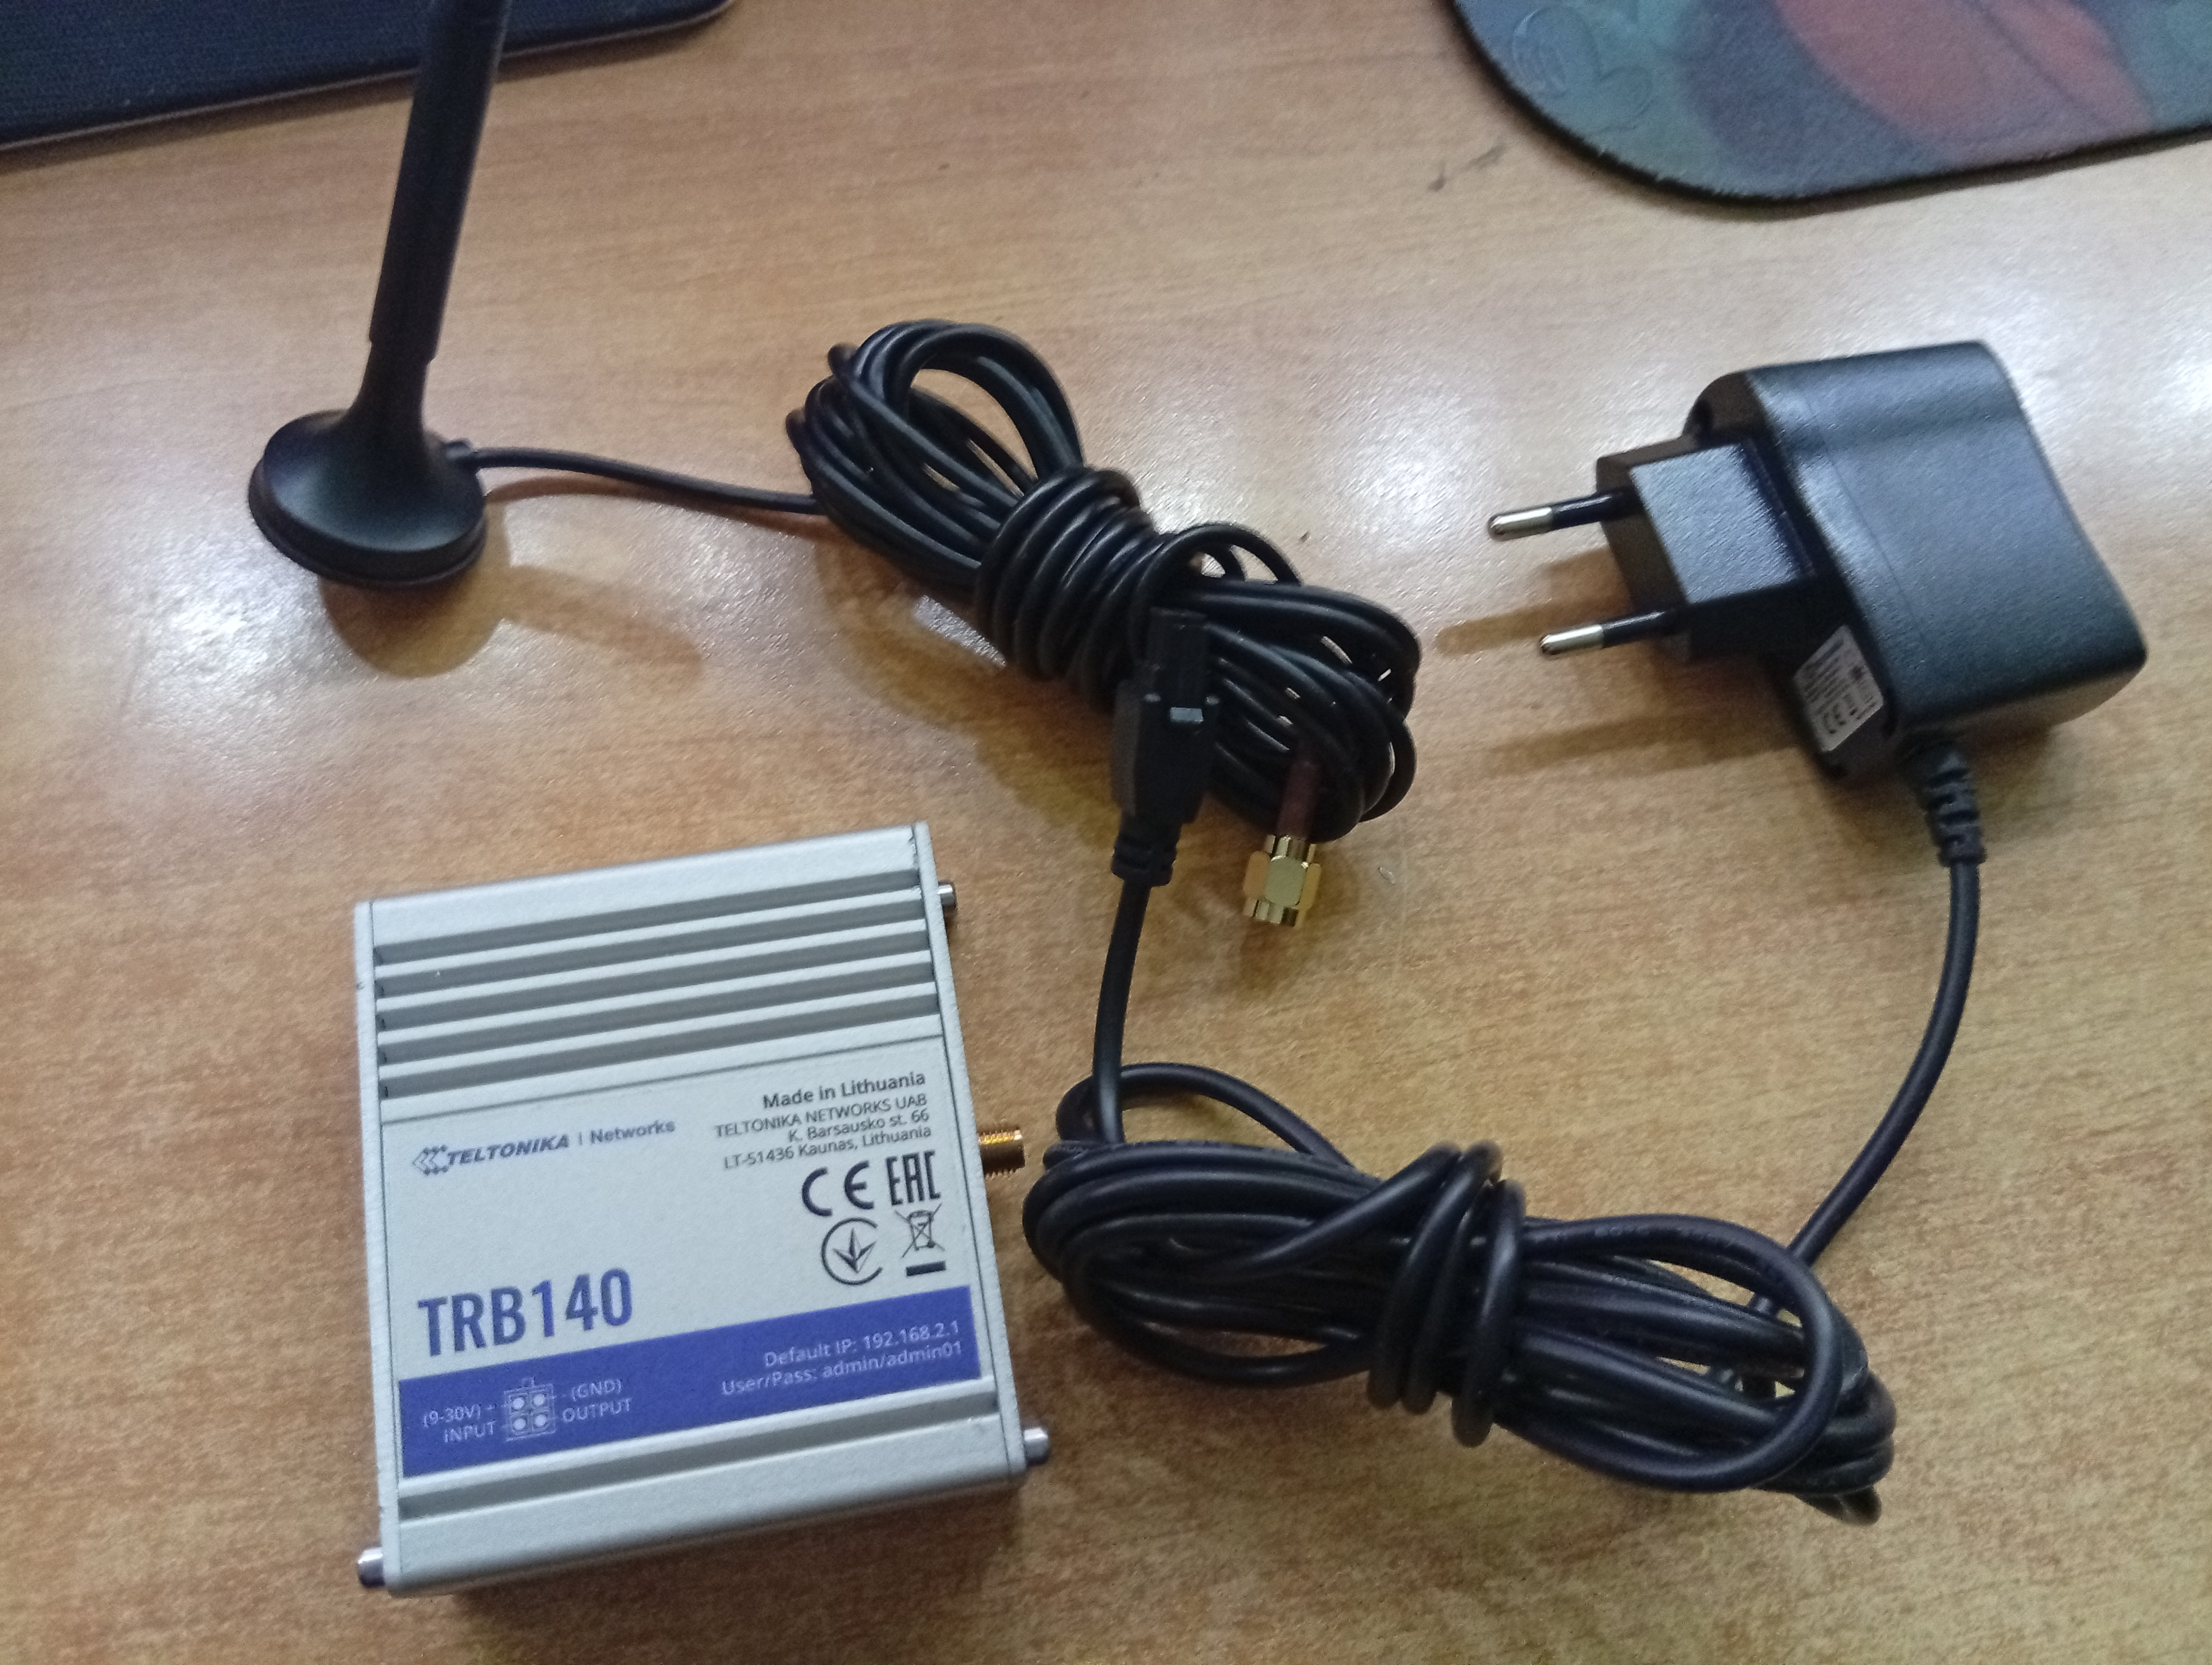
Uso di appliances hardware

Slide 15
New Eventstream sources: MQTT, Solace PubSub+, Azure Data Explorer, Weather & Azure Event Grid
https://blog.fabric.microsoft.com/en/blog/new-eventstream-sources-mqtt-solace-pubsub-azure-data-explorer-weather-event-grid/
MQTT connector: Connect to an MQTT broker, subscribe to specific topics, and stream data from those topics into Eventstream.
Solace PubSub+: Read messages from a Solace PubSub+ Event Broker cluster and stream them into Eventstream for real-time processing.
Azure Data Explorer (ADX): Streams data from an Azure Data Explorer database into Fabric in real time.
Real-time Weather: Ingest live weather data for a selected city into Eventstream, including temperature, humidity, and wind speed.
Azure Event Grid namespace: Stream MQTT, IoT, or any messages from an Azure Event Grid namespace into Eventstream.
Sample data streams: Kickstart your streaming projects with additional pre-built sample streams, including real-time bus tracking data and S&P 500 stock market data.

Slide 16
Ma io non ci capisco niente...
...di Azure...
...di IoT...
Ricoridiamoci che parliamo di persone che usano Azure in SaaS con Fabric e PowerBI
Tre ingredienti
Device Management
Custom Application
Resource Management

Slide 17
Azure Control Plane
Tutto ciò che facciamo dal portale di Azure...
...e da AZ CLI...
...e da Powershell...
...e da ARM/BICEP...
...dipende dal control plane di Azure
REST API!
Quindi per creare una risorsa (o qualunque step intermedio) il portale chiama la REST API
Esiste l’SDK C# (e Python e....)

Slide 18
Azure Devices
Identity:
Storicamente IoT Hub permette la shared Key (da cui generare il SAS➔che scade)
Event Grid (real MQTT5 broker)
Pretende i certificati
Pretende di validare/autorizzare i topic inviabili/sottoscrivibili
Procedura:
Creare il device
Creare il certificato
Caricare il certificato (e mantenerlo)
...rinnovarlo...
Assegnarlo al device

Slide 19

Demo

Slide 20

Reinventare IoT Central con Microsoft Fabric
Azure Resource Managament

Slide 21
Personas
Azienda che gestisce la multitenancy:
Es. 1nn0va è il fornitore del servizio (1nn0va.onmicrosoft.com/1nn0va.it)
The Things Hub è il servizio che ad esempio 1nn0va eroga
Ergo le risorse The Things Hub sono di 1nn0va
Il servizio potrebbe avere il suo tenant dedicato (thethingshub.onmicrosoft.com/thethingshub.it)
1nn0va implementa delle risorse «shared» per ottimizzare costi e governance
IoT Hub ed Event Hub ad esempio
Fabric Capacity e Power BI Embedded Capacity
App Service Plan
Ogni cliente ha il suo tenant e le sue risorse dedicate
Fabric Workspace
Web App (hosted su shared App Service Plan)
Tenant EntraId (es. NeoForgeIndustries.onmicrosoft.com/neoforgeindustries.it)
Risorse dedicate (EventGrid)

Slide 22
Gestire tutto con «tanti» Resource Group
Perchè le «dimensioni» contano
La region
Il Customer
L’affinità
Gli RG dedicati

Slide 23
Esempi di resource group
TheThingsHub-<poolId>-<region> (es. The ThingsHub-42-neu)
Risorse di backend
IoT Hub
Event Hub
Fabric Capacity
TheThingsHub-<poolId>-<region> (es. The ThingsHub-24-neu)
Risorse applicative
App Service Plan
TheThingsHub-NeoForgeIndustries-neu
WebApp (thethingshub-neoforgeindustries-portalapp/thethingshub.neoforgeindustries.it)
www (www.neoforgeindustries.it)

Slide 24
Attenzione!
Fabric e Power BI sono legati al mondo 365 e a dove sono deployati
Concetto non noto sempre (al tempo il mio tenant personale è stato creato in North Europe senza una particolare evidenza)
Bisogna tenerne conto per non incorrerre in costi cross-region
…e non perdere alcune integrazioni 365 (esempio Power Apps/Dataverse che bloccano le operazioni cross-region)

Slide 25
I componenti di The Things Hub: Web App
Blazor+.NET 9, what else?
MUD Blazor come framework Material per Blazor….ottimo!
Supporto alla Microsoft Identity/Azure Identity
Oramai stabilizzato nella creazione di App basate su Service Principal e PublicIdentity e Confidential Identity
Anche se ci sono ancora un po’ di nuget package sparsi
Accesso alle api di Fabric e Power BI via Identity/Service Principal/Access Token
Sto ancora usando ClientSecret perché più comodo delle managed identity
Serve usare KeyVault (future versioni)
Access Token dovunque
Entity Framework
Anche qui, dimentichiamoci di User ID= e Password= nelle connectionString
Bisogna ristrutturare un po’ il codice per sfruttare l’accesso via Access Token (Azure DBContext Interceptor) e le DBCOntextOptions gestite bene
Lo scaffolding funziona con degli accorgimenti (non ho ancora completato il giro legato al refactoring dell’applicazione per gestire l’esperienza «design time» correttamente nei confronti dei secret)

Slide 26
Le necessità del cliente
Single sign-on con l’identity del cliente

Slide 27
Managed Identities/Service Principal
In Fabric, dimentichiamoci di username e password
Tutto legato a Service Principal/Managed Identity
Ce ne sono almeno due:
1. integrazione con il tenant del cliente e quindi nell’EntraId del cliente (TheThingsHubPortalApp) necessario per l’autenticazione OpenId del portale
Su questo si fa l’integrazione di una webapp
Redirect su portale di TheThingsHub dedicato al cliente
2. integrazione con il workspace di Fabric (quindi nel tenant del fornitore del servizio – 1nn0va)
TheThingsHub-NeoForgeIndustries
Su questo si da l’autorizzazione applicativa alle API Power BI (e quindi Fabric)

Slide 28
I componenti di The Things Hub: SQL Database
è una delle più recenti funzionalità aggiunte in Fabric e ancora in preview
È Azure SQL a tutto tondo
Lavorare in OLTP
Anagrafiche
Updates e ACID transactions
Veloce? Al momento sembra che ci sia una grande latenza e forse il modo di usarlo non è quello preferenziale
Non ho fatto delle reali prove di performance lanciando dei batch processing
Ho fatto interazione con una applicazione esterna
Però vive nel contesto di un workspace (capacity e accesso) e questo è un sacco pro
Nativamente columnstore support (cioè S3-minimo compatibile o SQL Server product)

Slide 29
Perchè Fabric SQL Database?
Cos’è
Un database operativo SaaS, incluso in Microsoft Fabric.
Automazione totale: scalabilità automatica, gestione zero e integrazione nativa con gli altri moduli di Fabric
Perché usarlo
Setup immediato: nessuna gestione di infrastruttura.
Economia di scala: le risorse si adattano al carico in tempo reale.
Compatibilità integrata: perfetto con Power BI, Synapse, Data Factory, ecc.
Come funziona
Provisioning istantaneo del database via interfaccia Fabric.
Optimized engine SQL operativo (anti-latenza, analisi OLTP).
Connessioni standard: T‑SQL compatibile, supporto per ADO.NET, JDBC, driver ODBC, REST API.Sicurezza & governance: integra identity (Azure AD), RBAC, auditing e compliance.
Ideale per...
Applicazioni SaaS e sistemi transazionali operativi in real time.
Pipeline dati che richiedono database operativi + elaborazione o visualizzazione integrata.
Organizzazioni già investite in Microsoft Fabric.

Slide 30
I componenti di The Things Hub: OneLake/LakeHouse
Dati non strutturati, files
Non necessario un Azure Data Lake separato, ma l’API è 100% compatibile (a parte l’accesso)

Slide 31
I componenti di The Things Hub: RealTime Intelligence
La parte «IoT»
EventStream per gestire l’integrazione con le sorgenti (EventHub principalmente)
Non posso spoilerare, ma questa parte in futuro evolverà molto e si allineerà ai requisiti di una moderna data ingestion e pieno supporto alle feature originali di ADX e quindi EventHouse
Il grosso del lavoro in-progress: piena integrazione con OneLake (e questo vale in generale anche su altre feature di Fabric)
EventHouse
Adesso non ci sono più scuse per usarlo: è il servizio per persistere la telemetria

Slide 32
I componenti di The Things Hub: Power BI
Perché inventarsi un sistema di report quando c’è Power BI
Ovviamente alla capacity di Fabric va affiancata
Power BI Pro (minimo) per pubblicare i report
F64+ capacity per condividere i report con gli utenti (Application Owns Data)
Power BI Embedded per capacity >= F2 e <F64
L’embedding nelle applicazioni è sempre lo stesso

Slide 33
I componenti di The Things Hub: Real Time Dashboard
Adesso è possibile creare delle Dashboard di RealTime su EventHouse
Complementa il lavoro di Power BI (che non permette di analizzare time series dettagliate e in realtime – non considero DirectQuery)
Purtroppo al momento l’embedding in applicazioni terze…non sono riuscito a farlo funzionare
Era già macchinoso quello di ADX, qui manca ancora qualche pezzettino, ma siamo fiduciosi

Slide 34
I componenti di The Things Hub: Unified Namespace
Questo è forse la parte meno «Fabric» ma è l’evoluzione di una dashboard che viene notificata dei cambiamenti realtime
MQTT rispetto a WebSocket, SignalR
Usare EventGrid come broker MQTT
Broker MQTT 5.0 verso gli utenti
Gestione mirata dei topic
Dashboard aggiornata in tempo reale
Routing verso EventHub…e quindi verso Real Time Intelligence
EventGrid ha una autenticazione con certificati (e anche qui c’è lo sforzo)
Anche IoT Hub, ma dato che c’è lo shared secret ancora, al momento ho fatto così

Slide 35
Demo

Slide 36
Reinventare IoT Central con Microsoft Fabric
DevOps

Slide 37
Fabric e repo Git di un progetto Azure DevOps
È possibile collegare un Workspace di Fabric, che ricordiamo essere nel progetto TheThingsHub un tenant cliente – NeoForgeIndustries ad esempio - ad un repo Git
Questo significa che:
Si possono usare le strategie di branching dei repo Git per gestire
Release di prodotto
Tenant e personalizzazione cliente
Ambienti (dev-test-prod)
Dato che un workspace(group) è identificato da un Guid e il testo è una etichetta, è bene far sempre riferimento all’Id, sfruttando un portale applicativo per redirezionare al workspace corretto e usare il naming includendo un suffisso (ad esempio) per identificare il tipo di ambiente
Es. NeoForgeIndustries-TheThingsHub-dev

Slide 38
Integrazione di un Workspace di Fabric con un Repository Git
Controllo di versione completo Permette il versionamento del codice e degli oggetti (notebook, pipeline, semantic models, ecc.).
Collaborazione multi-sviluppatore Consente a più utenti di lavorare in parallelo con rami separati e funzionalità di merge.
Sincronizzazione bidirezionale Le modifiche nel workspace possono essere salvate nel repo Git e viceversa (pull/push).
Supporto per GitHub e Azure DevOps Compatibile con i principali provider Git per l’integrazione DevOps.
Visualizzazione delle differenze (diff) Confronto tra versioni di oggetti direttamente dall’interfaccia Fabric.
Contesto di progetto isolato Ogni workspace può essere associato a un ramo specifico, favorendo isolamento e gestione ambienti.
Controllo qualità e approvazione Integrazione con processi di pull request, revisione del codice e pipeline CI/CD.

Slide 39
Strategie di branching per Fabric (ma anche per App)
Ricordiamoci che siamo in un ambiente multitenant che deve aiutare a deployare sempre lo stesso progetto, ma nel contempo permettere la customizzazione su base progetto
Una ipotesi di branching, partendo dal concetto di «trunk-based development» (https://trunkbaseddevelopment.com/) in cui c’è una unica linea (main) e in cui i branch diventano dei «trunk» per specializzazione, con l’obiettivo, alla fine di ogni branch «foglia» di fare merge «indietro» fino ad arrivare a main
Nel contempo il branching permette di mettere in evidenza la release
Poi con i «backmerge» è possibile portare indietro o avanti rispetto alle versioni in lavorazione
Main
Releases
0.1
Tenants
NeoForgeIndustries
dev

Slide 40
DevOps Project
Organization: TheThingsHub [il progetto]
Project: CoreServices [al momento l’unico servizio], usato CMMI come template
Repos:
Fabric
PortalApp
Repo separati per
Adesso possiamo fare il branching

Slide 41
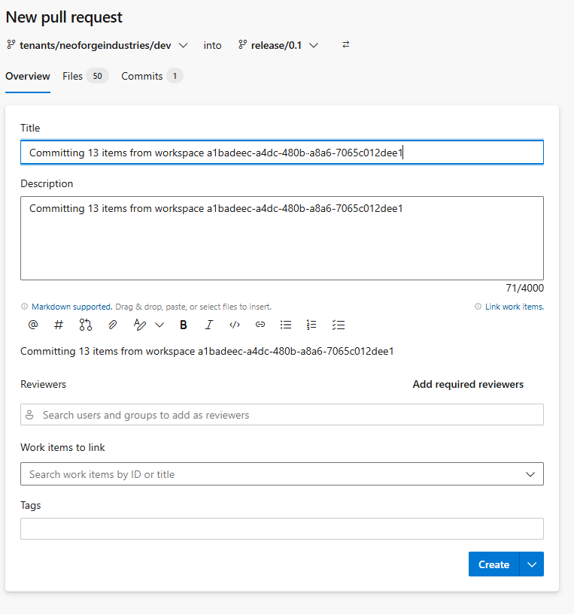
Pull Request
Con una Pull Request possiamo fare il backmerge delle modifiche per il tenant specifico «indietro» verso la release ad esempio.
Da analizzare bene I percorsi avanti/indietro e I branches
Come segregare le personalizzazioni

Slide 42
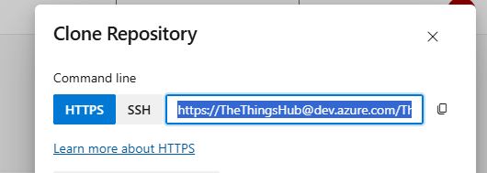
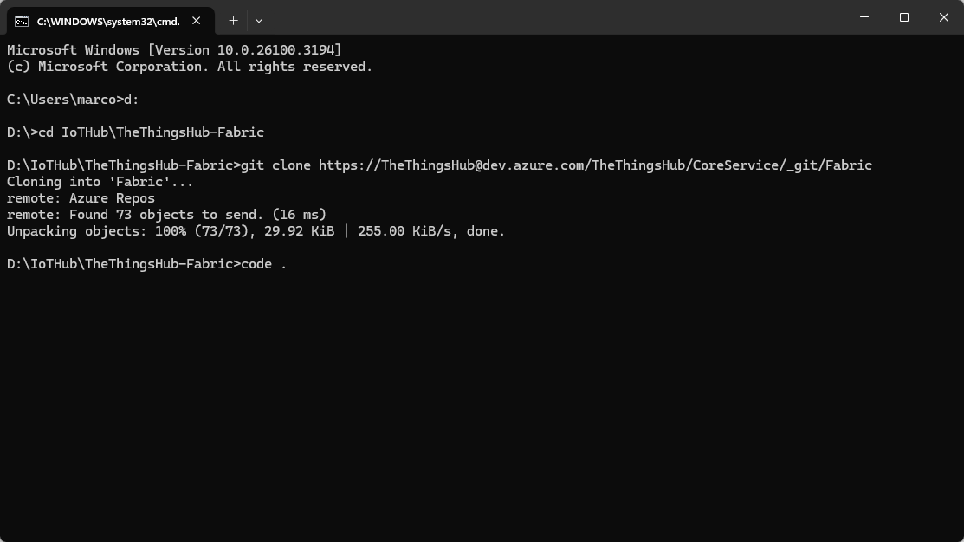
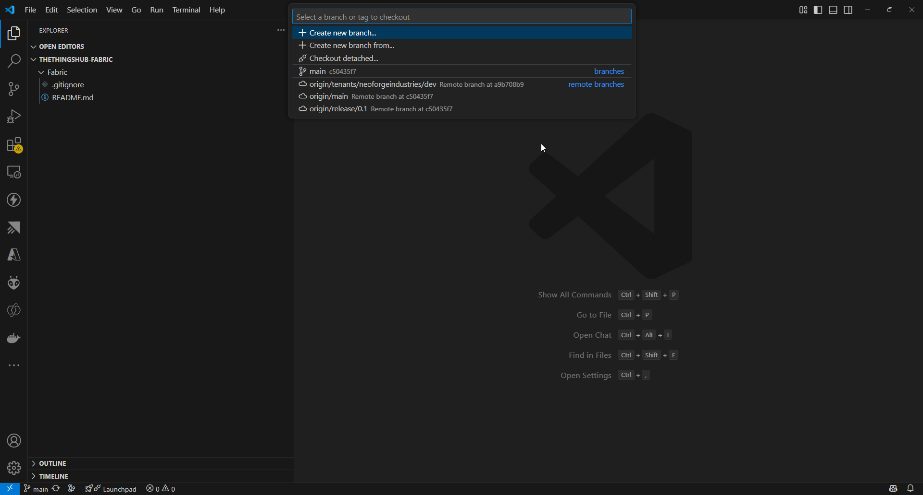
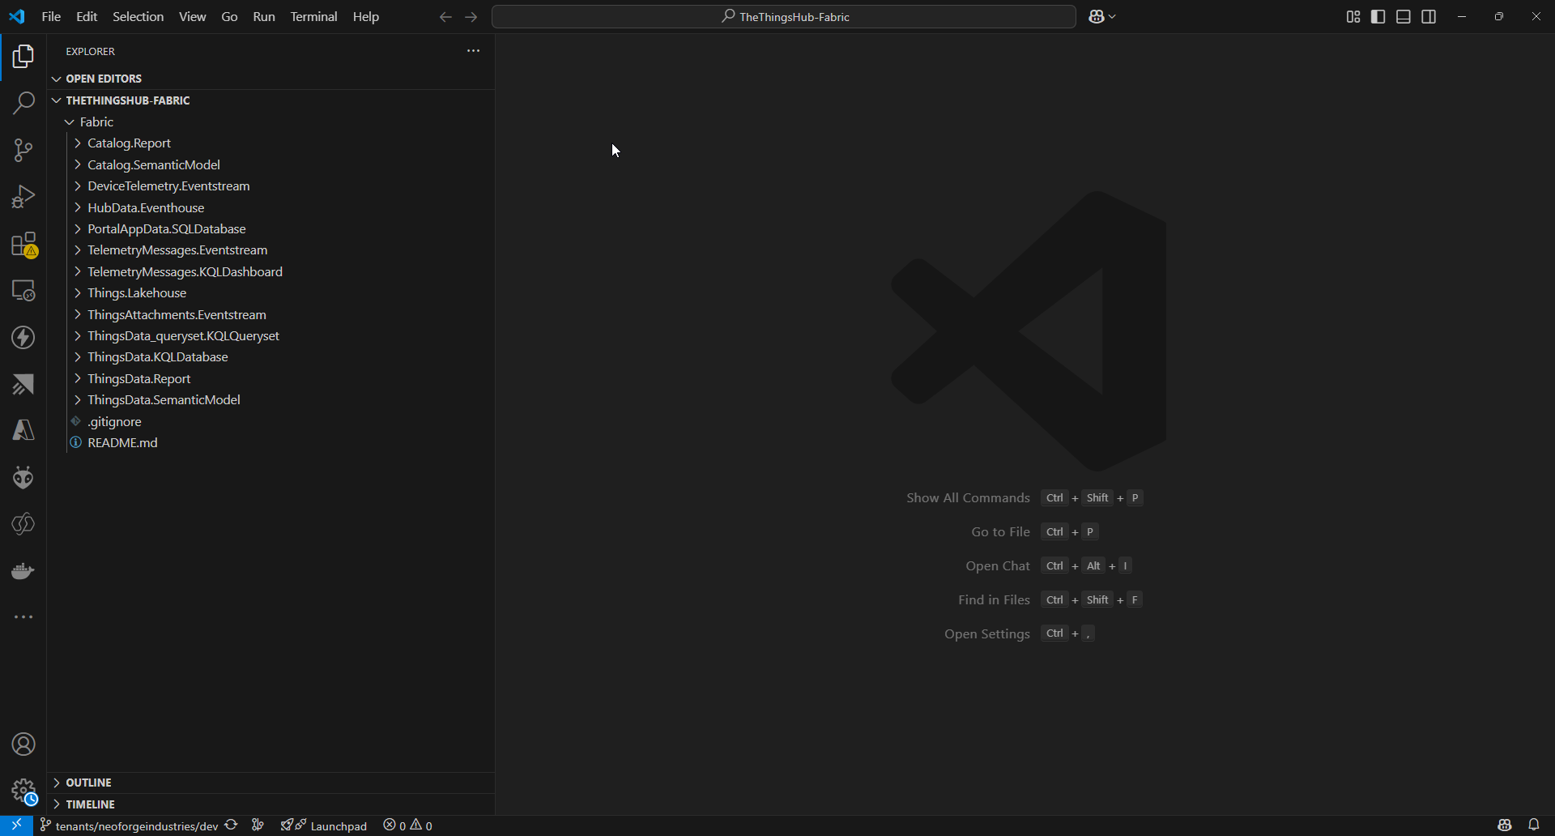
Cloning the Repo
Possiamo clonare il repo così da poter manipolare il contenuto in maniera testuale
Non esiste un vero e proprio template di Workspace: le connessioni sono reali istanze. Quindi bisogna sostituire
Tutti gli Id, da capire come questi vengano generati
Tutte le connectionId, che sono esterne al workspace, quindi vanno create manualmente via API

Slide 43
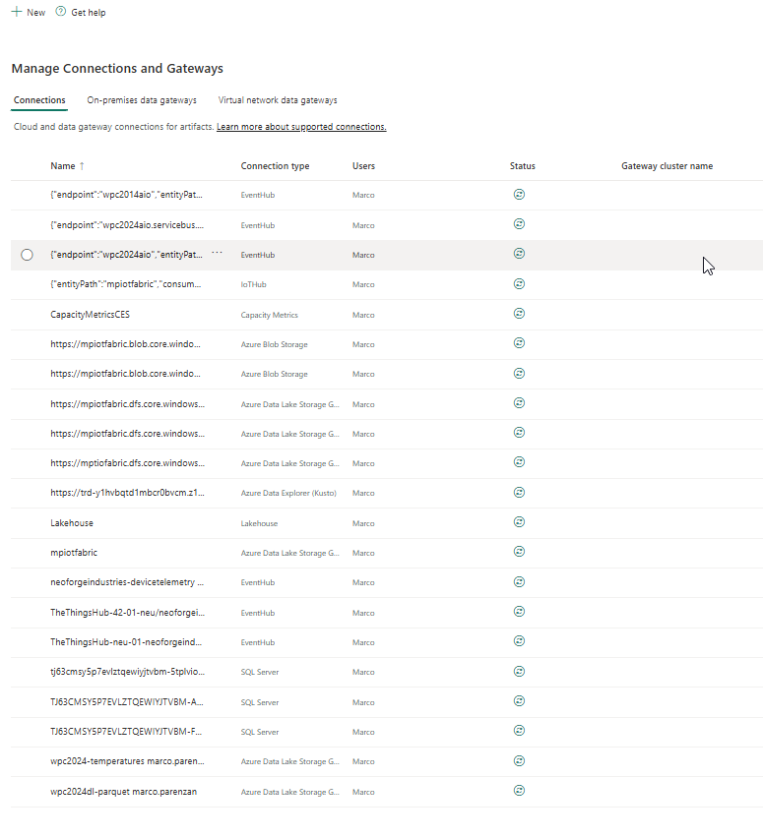
Le connections
La cosa può diventare complicata...
I nomi delle connections vengono di base autogenerati usando la serializzazione jsonline della connessione stessa➔deve essere «intercettata» ogni volta andando a sostituire il valore di default con nomi parlanti che devono riportare:
Il nome del tenantCliente/workspace➔NeoForgeIndustries
Le connessioni devono riportare l’ambiente (dev/test/prod)
Ogni tenant deve fare riferimento eventualmente alla subscription Azure dove avviene la connessione

Slide 44
Deployment Manager App
Si rende necessaria una applicazione (es. Blazor App, deployata in una WebApp) che permetta di gestire i deployment, al fine di automatizzare (via C#) il patching del repo git del cliente con gli id specifici, per ambiente, per tenant
Farlo da CommandLine, con script PowerShell, o con lo strumento standard DevOps, può diventare un «nightmare»
Gli ID non possono essere generate “manualmente” fa forniti da Fabric stesso

Slide 45
Variable Libraries
Gestione centralizzata delle variabili Consente di definire variabili condivise in un’unica posizione riutilizzabile in notebook, pipeline e dataflows.
Supporto per diversi tipi di variabili Valori statici, dinamici (es. data/ora correnti), riferimenti a parametri di sistema o ambientali.
Riutilizzo e manutenzione semplificata Le modifiche a una variabile si propagano automaticamente a tutti i processi che la utilizzano.
Contesto di ambiente Le variabili possono essere definite a livello di ambiente (es. sviluppo, test, produzione) per facilitare il deployment DevOps.
Integrazione con Data Factory e Synapse Pipelines Utilizzabili direttamente nei flussi di lavoro senza duplicazione del codice.
Controllo e tracciabilità Le modifiche alle variabili possono essere versionate, monitorate e soggette a permessi.
UI intuitiva Interfaccia grafica per creare, modificare e organizzare le variabili in modo semplice e veloce.

Slide 46
Fabric Multitenancy
https://techcommunity.microsoft.com/blog/fasttrackforazureblog/microsoft-fabric---multi-tenant-architecture/4119429
https://learn.microsoft.com/en-us/fabric/cicd/git-integration/git-integration-process?tabs=Azure%2Cazure-devops

Slide 47
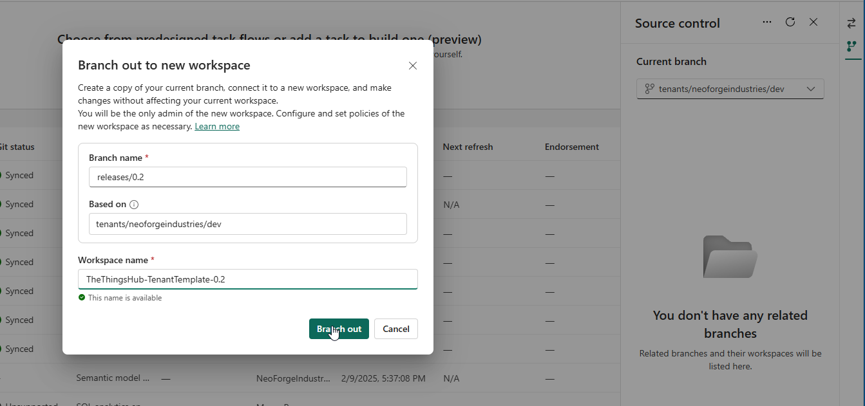
Branching dentro Fabric

Slide 48
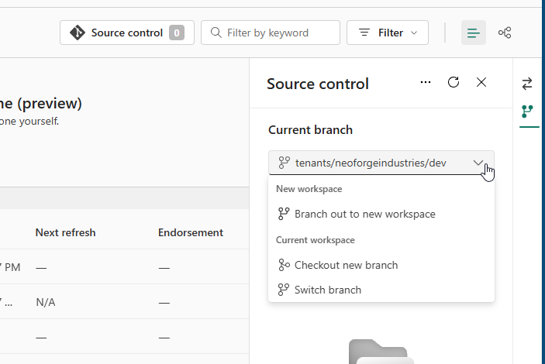
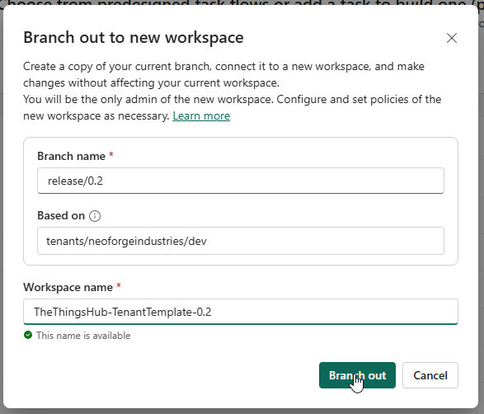

Slide 49
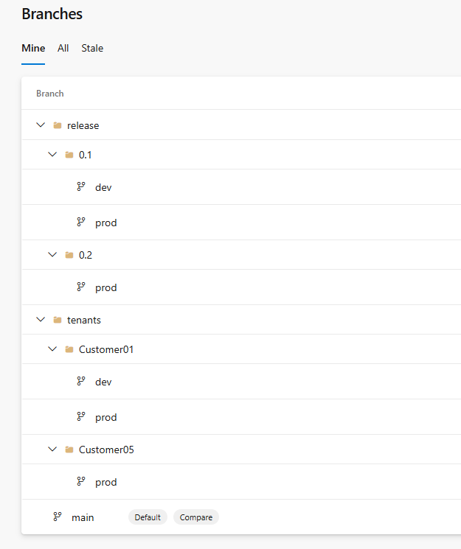
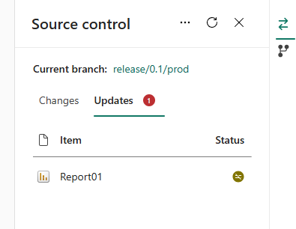



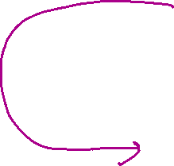


Zen
Passaggi integrati in fabric (si possono automatizzare ma manualmente o via API deve essere detto a Fabric di aggiornare il workspace a partire dai changes del repo sottostante)
Pull Request
Branch per feature/task (feat-xxx)
Passaggi in DevOps (manuali o pipeline)
Create New Version (template)
Update Customer to new version
Create new Customer Tenant
(Salvo connection/datasource da modificare manualmente, via GIT o via API)
Pull Request
Create new Customer Tenant
(Salvo connection/datasource da modificare manualmente, via GIT o via API)

Slide 50
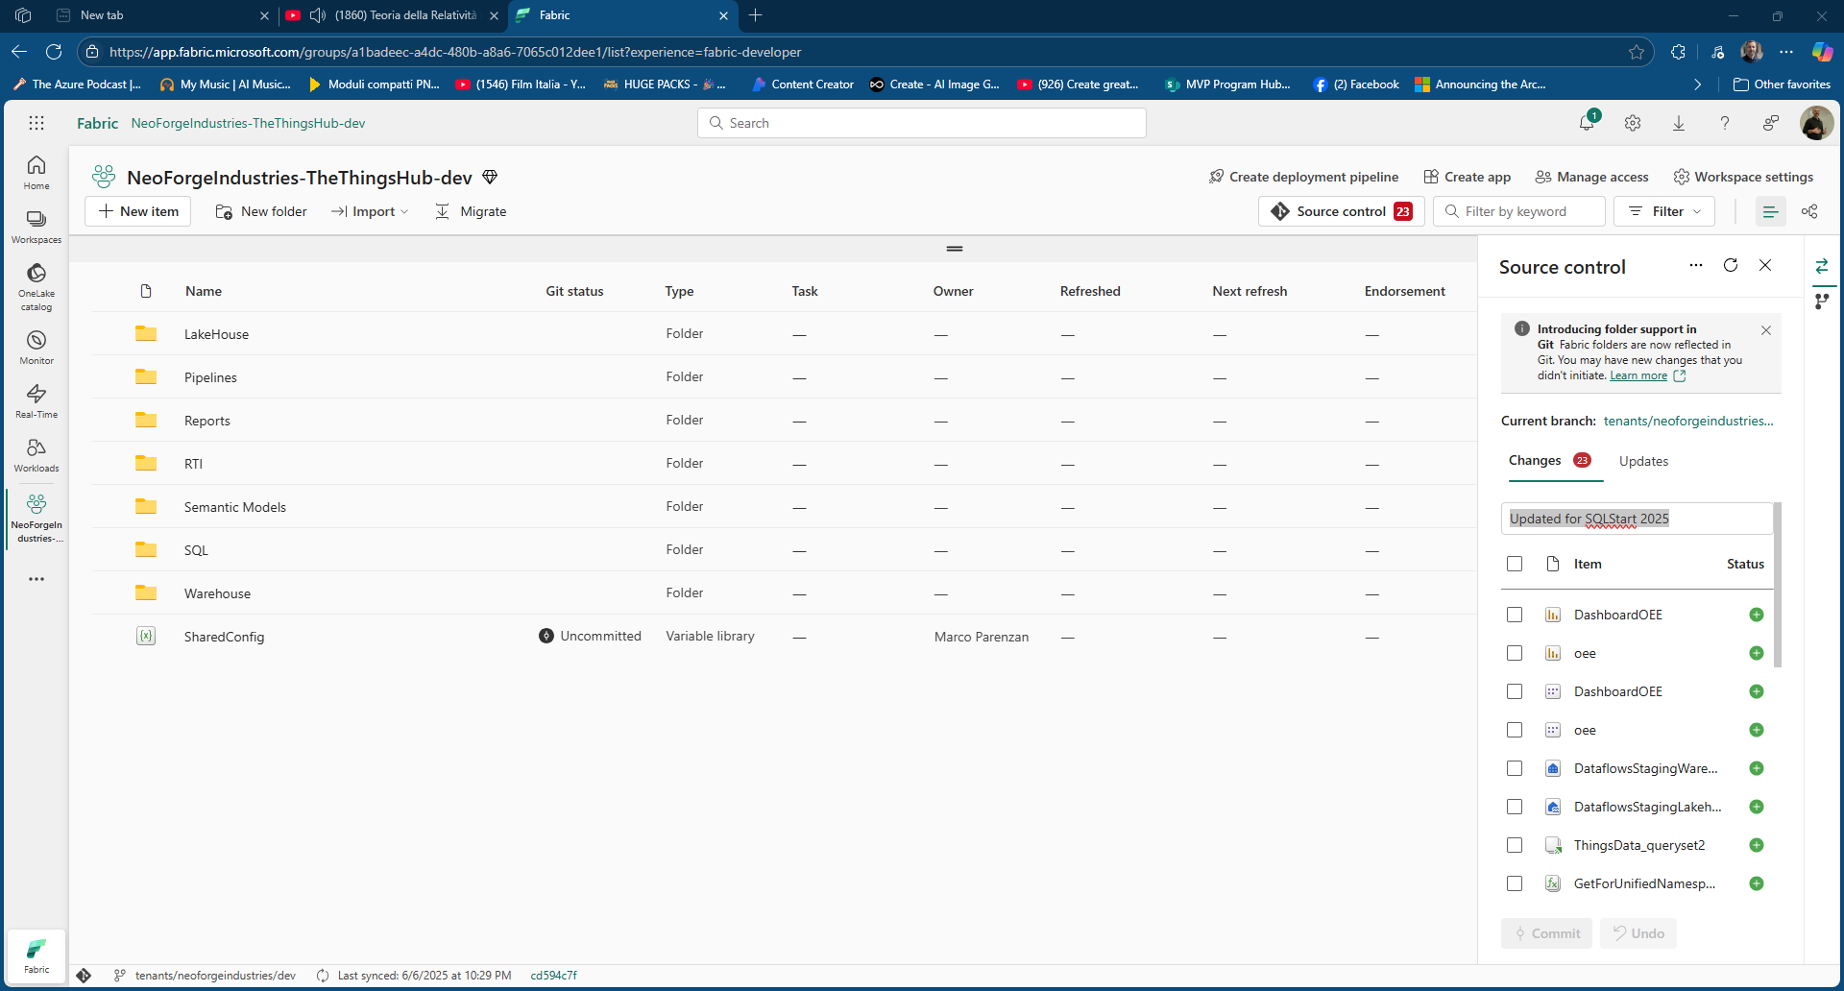

Slide 51
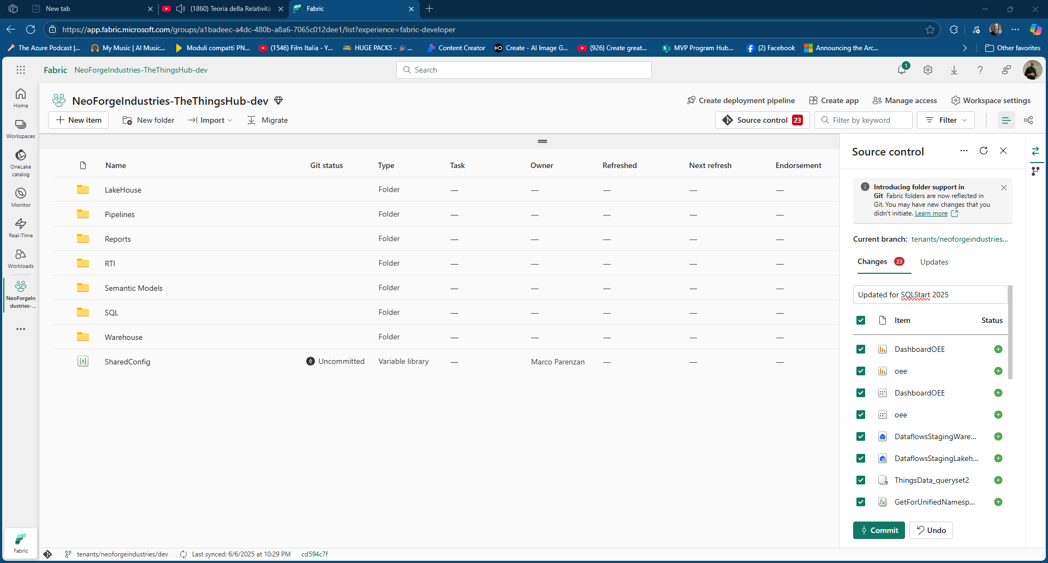

Slide 52
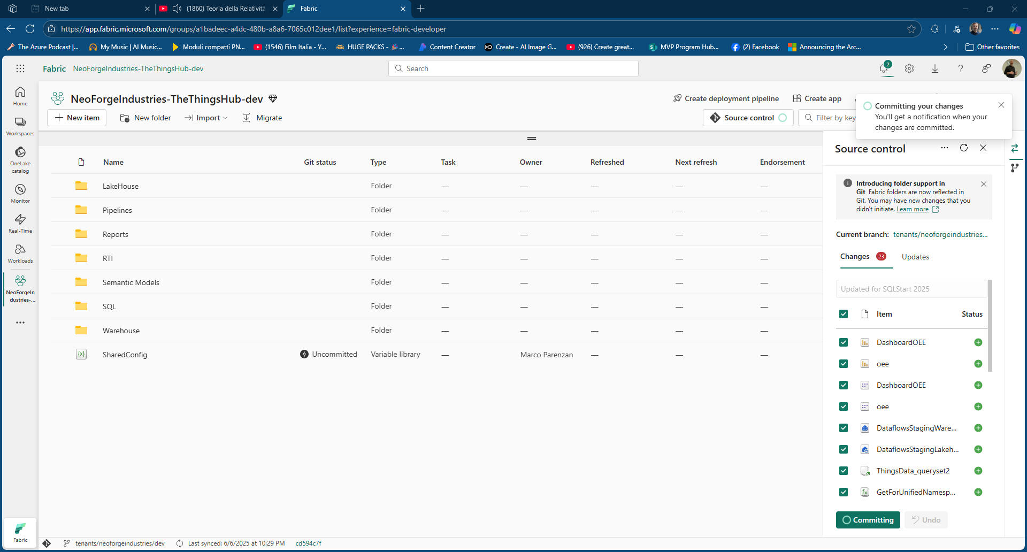

Slide 53
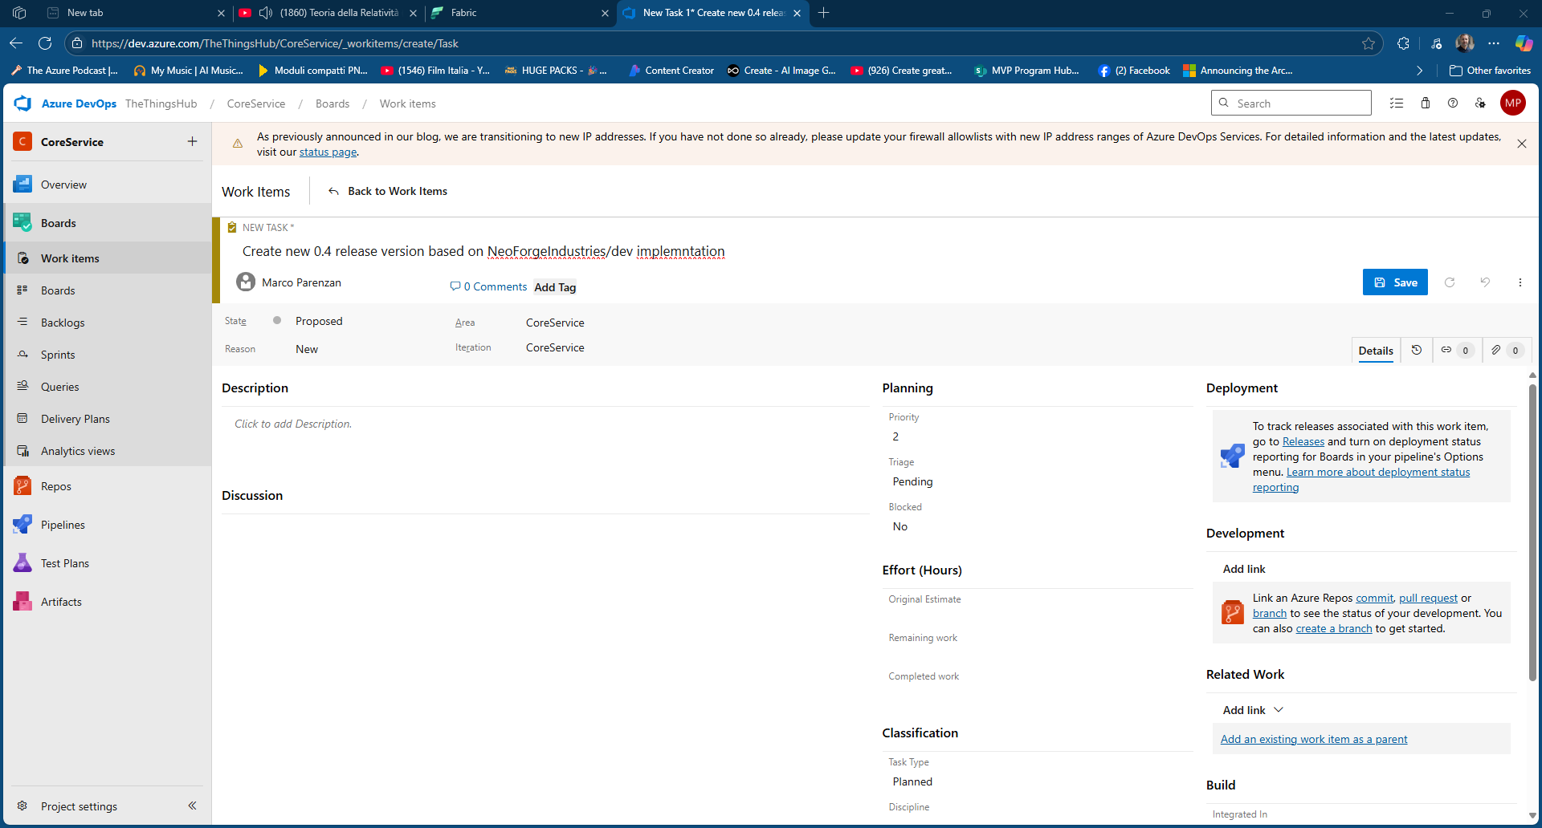

Slide 54
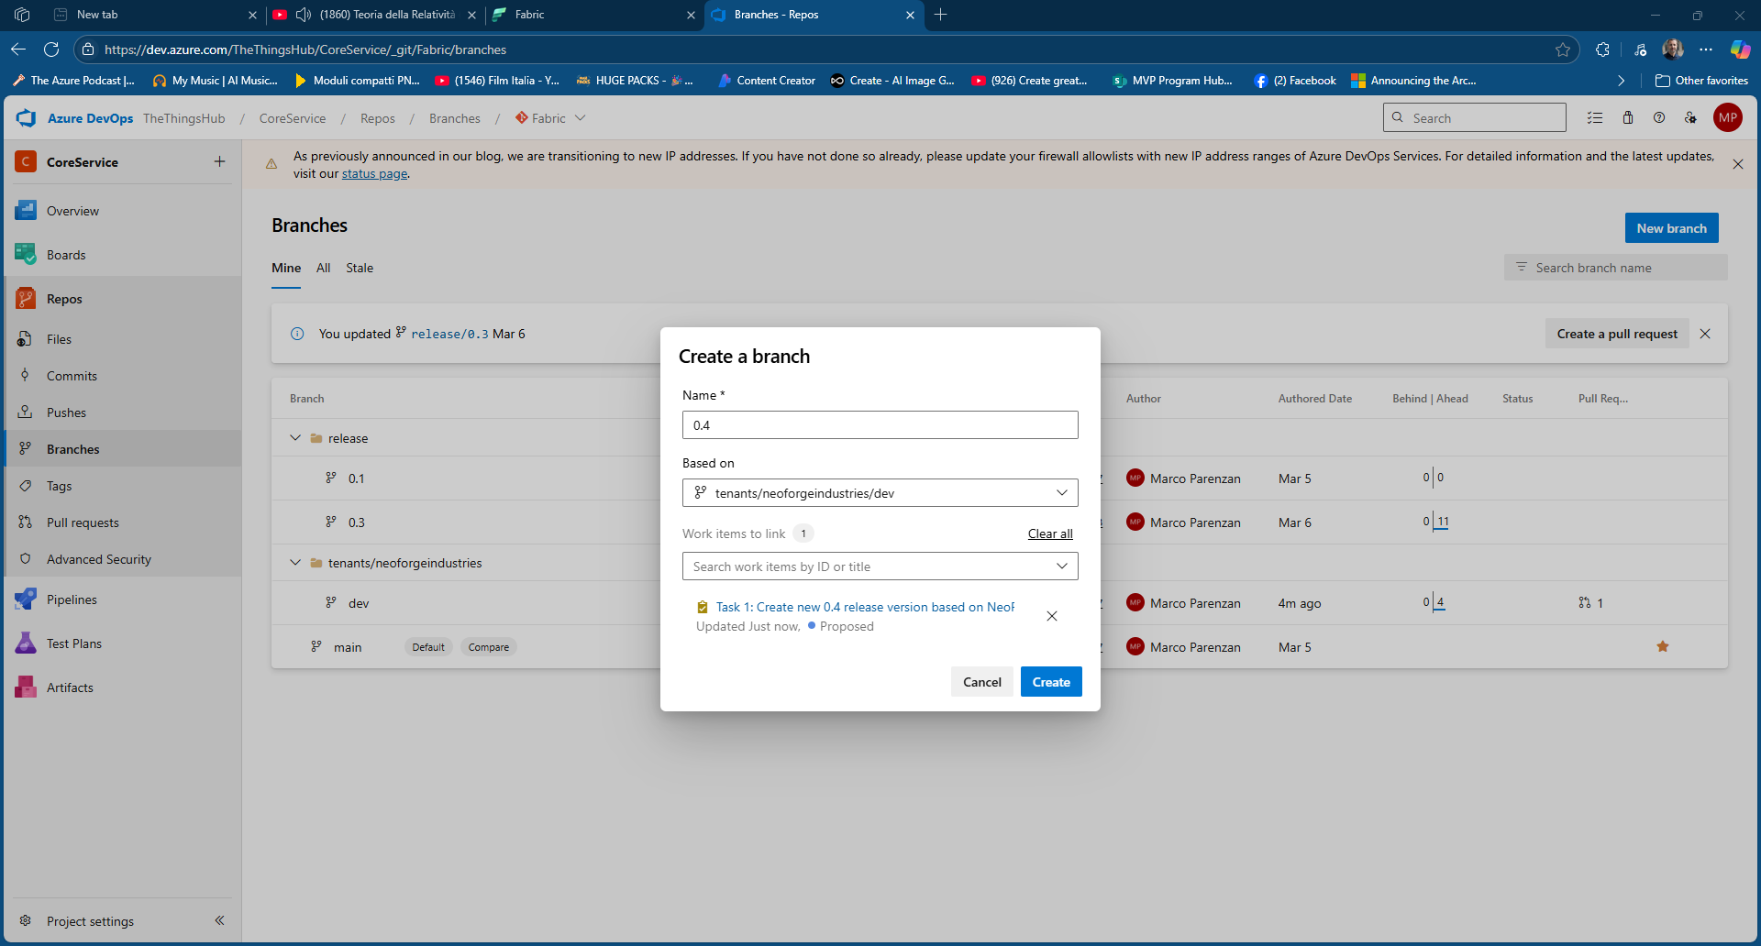

Slide 55
Demo

Slide 56
Back to the Unified Namespace

Slide 57
Asset Monitoring Real Time Analytics
Prescriptive Analytics
OLTP Real Time Analytics
Device
Hot Status+Performance Data
Modern DataWarehouse
Cold Data
Silver/Gold Data
-Xm X=TimeWindow
(almost) real time

Slide 58
Asset Monitoring (Cost Effective) Analytics
Prescriptive Analytics
Predictive Analytics
???
OLTP Real Time Analytics
Device
Hot Status Data
Warm Buffered Performance Data
Modern DataWarehouse
Cold Data
«dipende da...»
Silver/Gold Data
-Xm X=TimeWindow
-1/2m
(almost) real time

Slide 59
Il minuto mancante
È un momento non strutturato in cui si deve indagare cosa stia succedendo
Non ci sono tutti i dati
Bisogna compiere azioni (non sulla linea...a quello ci pensa l’automazione)
È un orientamento, ognuno declina come vuole o come può

Slide 60
Asset Monitoring from ISA95 to Unified Namespace
Approccio LLM «nuovo»
Time Series
Cold Data
Modern DataWarehouse
Device
Gateway
Unified Namespace
Cold Data
Hot Data
Hot Data
Approccio LLM «Tradizionale»
Silver/Gold Data
Warm Data
Warm Data

Slide 61
Cos’è uno Unified Namespace?
È una definizione difficile, che dice un po’ di cose, che fa sognare, ma che non dice tutto
From Real Time Automation…What is a Unified Namespace? (UNS) - Real Time Automation, Inc.
“…The Unified Namespace isn’t a standard. It’s not a technology. It’s sort of a philosophy and practice of unifying your data into a group of related elements in a way that makes the unified data more useful.…”
“…a method of organizing data from different sources into a coherent model (structure) that can be communicated and easily consumed by different kinds of data consumers…”

Slide 62
Cos’è uno Unified Namespace?
Facciamo quello che fanno tutti: chiediamolo a Copilot!
Uno Unified Namespace (UNS) è un concetto utilizzato principalmente nell'industria 4.0 e nell'Internet of Things (IoT). Si tratta di un'architettura che permette di aggregare e organizzare dati provenienti da diverse fonti in un unico spazio di nomi. Questo consente una visione unificata e coerente dei dati, facilitando l'integrazione e l'interoperabilità tra sistemi diversi.
In pratica, uno UNS raccoglie dati da vari dispositivi, sensori, macchine e sistemi, e li rende accessibili attraverso un'unica interfaccia. Questo semplifica la gestione dei dati e permette di ottenere informazioni più complete e accurate per prendere decisioni informate.

Slide 63
Ma quindi che cosa è uno Unified Namespace?
Se volessimo essere pignoli (al contrario) tutto è permesso.
Un Data Lake?
Un DataWarehouse?
Un portale?
Si comprende che è un concetto IoT solo perchè ne parlano quelli dell’IoT, ma sarebbe applicabile (anzi è applicato) in altri contesti, ma senza chiamarlo Unified Namespace...

Slide 64
Alimenare uno Unified Namespace
Alcune idee:
Pipelines
User Data Functions

Slide 65
Data Pipelines
Permettono di invocare WebHook
I webhook sono esterni
E possiamo invocare la pipeline dall’esterno (se non vogliamo schedularla attraverso Fabric stesso)

Slide 66
User Data Functions
È una piattaforma in cui è possibile ospitare ed eseguire applicazioni personalizzate all’interno dell’ecosistema Microsoft Fabric.
Permette agli sviluppatori dati di scrivere logica in Python (runtime 3.11.9), utilizzando le librerie pubbliche di PyPI, e di integrarla in vari componenti di Fabric
Riutilizzabilità
le funzioni possono essere richiamate da più risorse Fabric, creando librerie standardizzate
Personalizzazione
supporta Python con librerie PyPI, consentendo di realizzare applicazioni su misura
Incapsulamento
si possono implementare workflow complessi in moduli riutilizzabili .
Connettività esterna
le funzioni possono essere invocate anche da applicazioni esterne tramite API REST
Integrazioni con Fabric
Sorgenti dati Fabric: Lakehouse, Warehouse, SQL Database
Oggetti Fabric che richiamano le funzioni
Data Pipelines
Notebooks
Inoltre, le funzioni possono essere utilizzate anche in report Power BI
E possiamo anche invocare le funzioni dall’esterno, un po’ come le Azure Functions

Slide 67
Demo

Slide 68
Custom Applications (with AI)

Slide 69
Custom Application e il Vibe Coding
Grande dibattito sul Vibe Coding
Ottimo per lo scaffolding iniziale
Ottimo per la verifica di idee
Ottimo per la «scarsità» di documentazione
Spettacolare per mettere insieme idee che a mano sarebbero quasi «improponibili»...
Claude 3.7 in GitHub Copilot
«I need an html page with vanilla javascript with classes and tailwind css…”
Il nuovo “C’era una volta…”
È possible creare ovviamente le API, ma il vero problema per un dev di backend è il frontend

Slide 70
Demo

Slide 71
Reinventare IoT Central con Microsoft Fabric
Conclusioni

Slide 72
Conclusioni
È un progetto di "forzatura"? Forse. Ma di sicuro è stimolante.
La conclusione più forte è che Microsoft Fabric non è uno strumento per gli specialisti dei dati, ma in generale è uno strumento utile per definire una architettura, specie multitenant.
Il workspace si è dimostra una soluzione eccellente come container e sandbox per ogni tenant, integrandosi perfettamente con un modello a risorse dedicate. In questo contesto, è diventato naturale trasformarlo nel mio pet project per tutto il percorso community 2025.
Abbiamo visto come SQL in Fabric si presti in modo ottimale alla gestione dei dati decodificati. Non ho approfondito oggi tutta la parte legata all'integrazione con i cold data provenienti da soluzioni esterne, ma il workspace rappresenta un punto strategico per orchestrare pipeline, sorgenti dati e personalizzazioni cliente.
Un nodo che ritorna spesso è quello del DevOps nella gestione delle risorse Azure. Lo abbiamo toccato con mano anche in questo evento. Tuttavia, quando si parla di MultiTenancy, forse è tempo di cambiare paradigma: non più DevOps, ma autoprovisioning. La soluzione è l'applicazione, non il Bicep.
E qui entra in gioco una nuova prospettiva: Vibe Coding può davvero fare la differenza.
Rimane un grande tema aperto, che emerge dal lavoro fatto finora
Dati, Dati, Dati: Tutto ruota intorno ai dati, e sempre di più (anche se in un era di AI, sembra che ce ne siamo dimenticati)

Slide 73

Resources
https://github.com/marcoparenzan/TheThingsHub
https://github.com/marcoparenzan/TheAIThing
https://github.com/marcoparenzan/TheIoTThing
https://github.com/marcoparenzan/communityactivity/tree/main/Myself/2025
I repo sono ancora un casino, per cui se siete interessati...contattatemi, pingatemi. Questa è una iniziativa personale che spero sfocierà in un VERO progetto open source...

Slide 74
Sponsors & Organizers

Slide 75




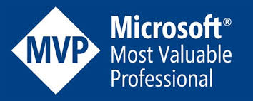


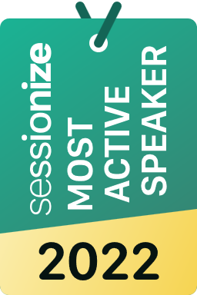
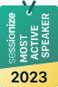

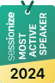
Sono Marco Parenzan: grazie!
marcoparenzan.bsky.social
marco_parenzan
marcoparenzan
marcoparenzan
marcoparenzan

